Slide 1


Estructuras de datos muldimensionales
Alumno: Oscar Mauricio Quispe Mallma

Slide 2
Introducción
Algoritmos para problemas de la vida real
Búsqueda de colección ordenada de datos
Interés por datos multidimensionales
k-d, quadtrees, MAT, etc.
Estructuras de datos estática y dinámica

Slide 3
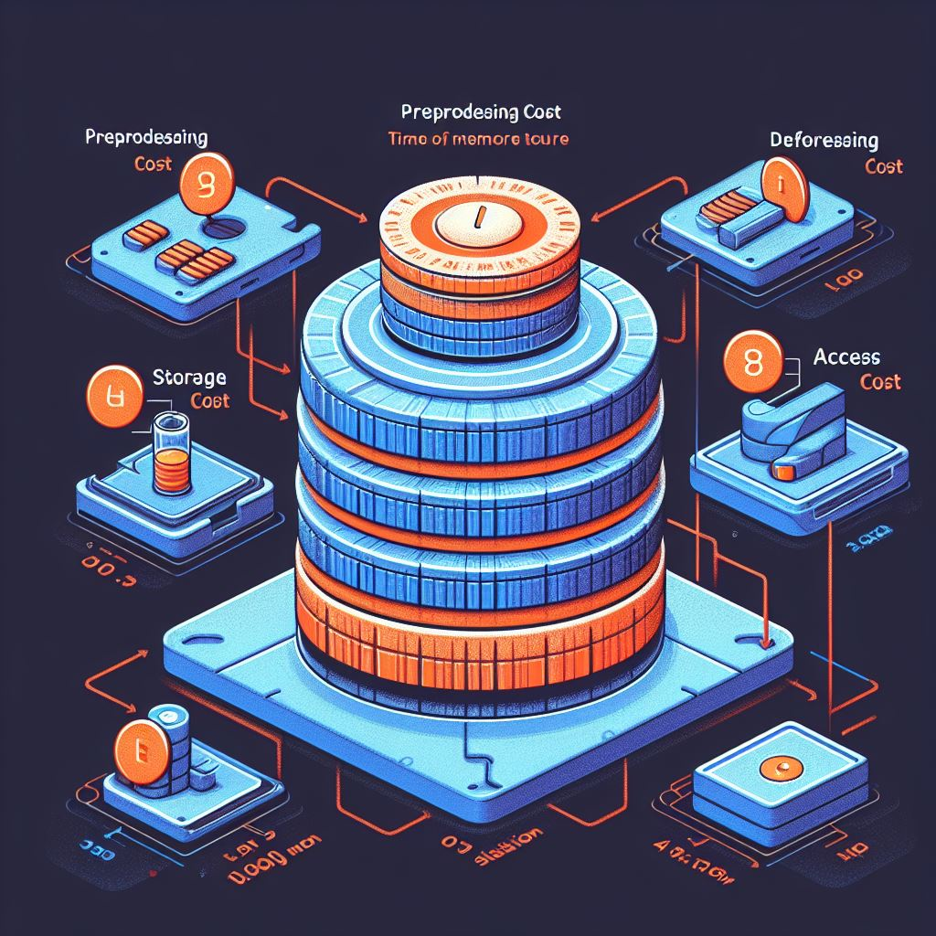
Magnitudes de rendimiento
Coste de preprocesamiento
Coste de almacenamiento
Coste de acceso

Slide 4
Clasificación de problemas de búsqueda de problemas multidimensionales
Problema de búsqueda
Búsqueda de rango
Vecino más próximo
Geometría computacional
Recuperación y gestión de información

Slide 5
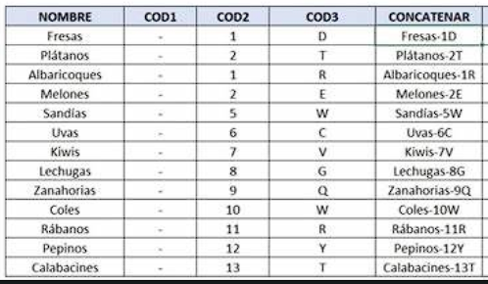
Problema de búsqueda
Unidimensionalidad
Casos de:
Aho
Hopcroft
Ullman
Knuth

Slide 6
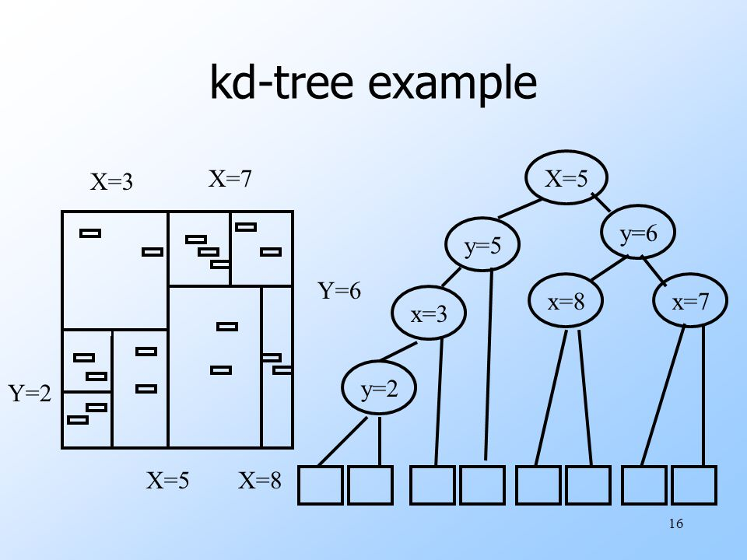
Búsqueda de rango
Quadtree (Findel y Bentley y Lee y Wong)
Árbol K-d (Bentley)
Árbol dd (Mehlhorn)
Árbol de rangos k-dimensional
Mejor consulta
Más coste de preprocesamiento y almacenamiento

Slide 7
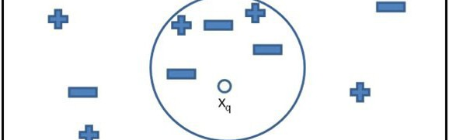
Vecino más próximo
Usado en bases de datos
Tipos de estructura datos multidimensionales para este problema:
Basados en comparación
Basados en búsqueda digital

Slide 8
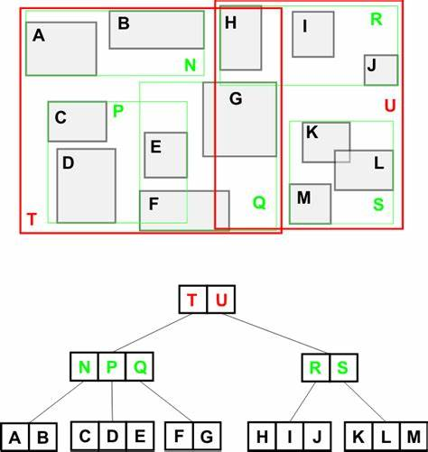
Búsqueda Digital de Nodo
Son utiles en elementos con multiples dimensiones y requiere consultas que involucran estas dimensiones
Se divide la dimension para organizar y acceder a los datos multidimensionales
Ejemplos:
KD trees
Rtrees

Slide 9
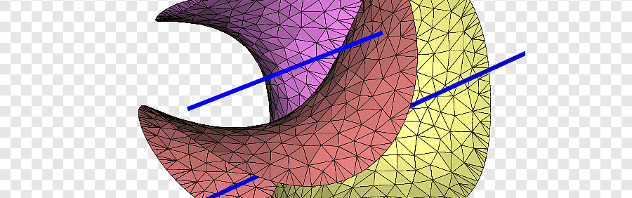
Geometría computacional
Aplicaciones
Áreas principales:
Casco convexo, intersecciones, búsqueda, búsqueda de proximidad y optimización combinatoria
Algoritmos genéticos

Slide 10
Recuperación y gestión de información
Árboles multidimensionales y directorios (Orenstein)
Estructuras de listas invertidas y multi-listas (Liou y Yao)
File grid (Nievergelt)
Generación de funciones hash (Rothnie)

Slide 11
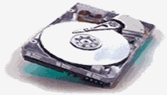
Dinamización
Complicaciones en memoria secundaria
Introducido por Bentley
Naturaleza de dinamización

Slide 12
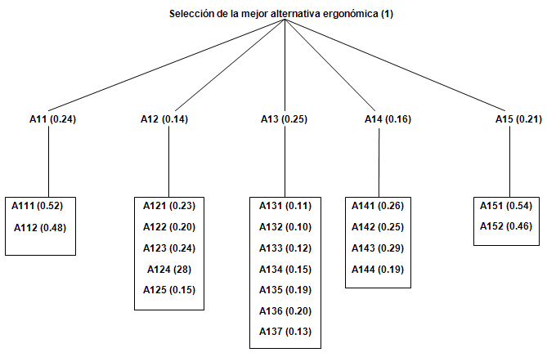
Arboles equilibrados multidimensionales y ponderados
Introducido por Vaishnavi
Sub-árbol EQSON
Árboles k-dimensional (búsqueda)
Rendimiento x operación
Altura y flexibilidad
Árboles ponderados
Tiempo de acceso logarítmico

Slide 13
El peor caso vs comportamientos amortizados
Tiempo por operación en el peor caso
Tiempo por operación amortizado
Buen rendimiento para estructuras más grandes

Slide 14

Aplicaciones de estos árboles
Organización física de bases de datos (recuperación multiclave y punteros)
Recuperación de información(TRIE)
Estructuras de archivos autoorganizados(pesos como frecuencias)
Geometría computacional (DTree de Melhorn y su reestructuración)
Estructura de árbol multidimensional

Slide 15
Análisis de bibliografía
Enfoques para descubrir los árboles ponderados, equilibrados y multidimensionales:
Ampliar una estructura de árbol equilibrada
Mehlhorn de nuevo
La idea era datos con gran peso para mantener equilibrio
Generalización de un concepto de equilibrio
Generalizar arboles equilibrados en AM y AP
kB, kB+ y AVL

Slide 16
Paradigmas para modelar arboles equilibrados multidimensionales y arboles ponderados
De la estrategia de la generalización
De la estrategia de violación de la estructura de apoyo
De estrategia de apoyo global para árboles kB
De la estrategia de apoyo a vecinos para árboles kAVL

Slide 17
Paradigma de la estrategia de la generalización
Se usa mismo concepto de equilibrio en estructura base
Permiten las “Violaciones de estructura” que esten soportadas por subarboles EQSON
Quiere decir, en el peor de los casos, debe soportar el rompimiento de las reglas de la estructura para lograr eficiencia en casos excepcionales

Slide 18
Árboles de atributos múltiples (MAT)
Cardenas y Sagamang con su arbol doblemente encadenado
Propiedades:
Nivel 0
Hijos con k-1 dimensiones
Conjunto filial ⭐
Construcción
Registros se ordenan en orden ascendente en todos los atributos
Atributos del mismo valor a un nodo ⬅️

Slide 19
Conjunto Filial
Los nodos hijos del root están en orden ascendente de sus valores. Este conjunto de nodos hijos se conoce como conjunto filial.
La propiedad importante del MAT es que cada conjunto filial esta ordenado. Esto es producto de la propiedad de la ordenación de un conjunto de registros en todos los atributos que induce naturalmente una estructura de árbol

Slide 20
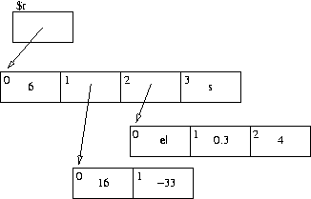
Estructuras de datos multidimensionales relacionadas
Árbol doblemente encadenado (Cardinas y Sagamang)
Complejo de árbol de búsqueda o BST (Lien)
Árbol B multidimensional o MDBT (Ouskal y Scheuermann)

